Slide 1
Metallit materiaaleina

Slide 2
Metallien esiintyminen luonnossa
Mineraaleina, eli metalli on hapettuneessa muodossa ioniyhdisteessä
Alkuaineina jalometallit
Valmistus/puhdistus:
Elektrolyysi
Hyviä puolia: lähtöaineeksi kelpaa ioniyhdiste, kaikki metalli joka muodostuu on varmasti metallina, Lähtöaineessa voi olla useita eri epäpuhtauksia
Huonoja puolia: Hinta, tarvitaan sulate tai vesiliuos
Kemiallinen pelkistys

Slide 3
Metallien puhdistus

Slide 4
Korroosio ja sen estäminen
Epätoivottua hapettumista
Raudan ruostuminen on korroosiota
Korroosion nopeuttaminen
Kosteus
Suolapitoinen vesi/merivesi
Hidastaminen/ehkäisy
Jalometallilla pinnoittaminen
Maalaaminen reagoimattomalla maalilla
Alumiinioksidilla pinnoittaminen
Uhrimetalli, epäjalompi metalli, niin kauan kuin uhrimetallia on jäljellä varsinainen metalli ei hapetu

Slide 5
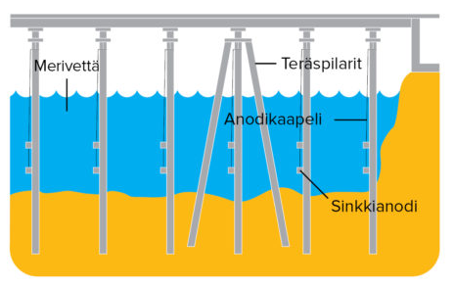
Korroosion estäminen
Suojakerros (esim. alumiinia tai tinaa)
Uhrimetalli (sinkki) vaihdettava ajoittain

Slide 6
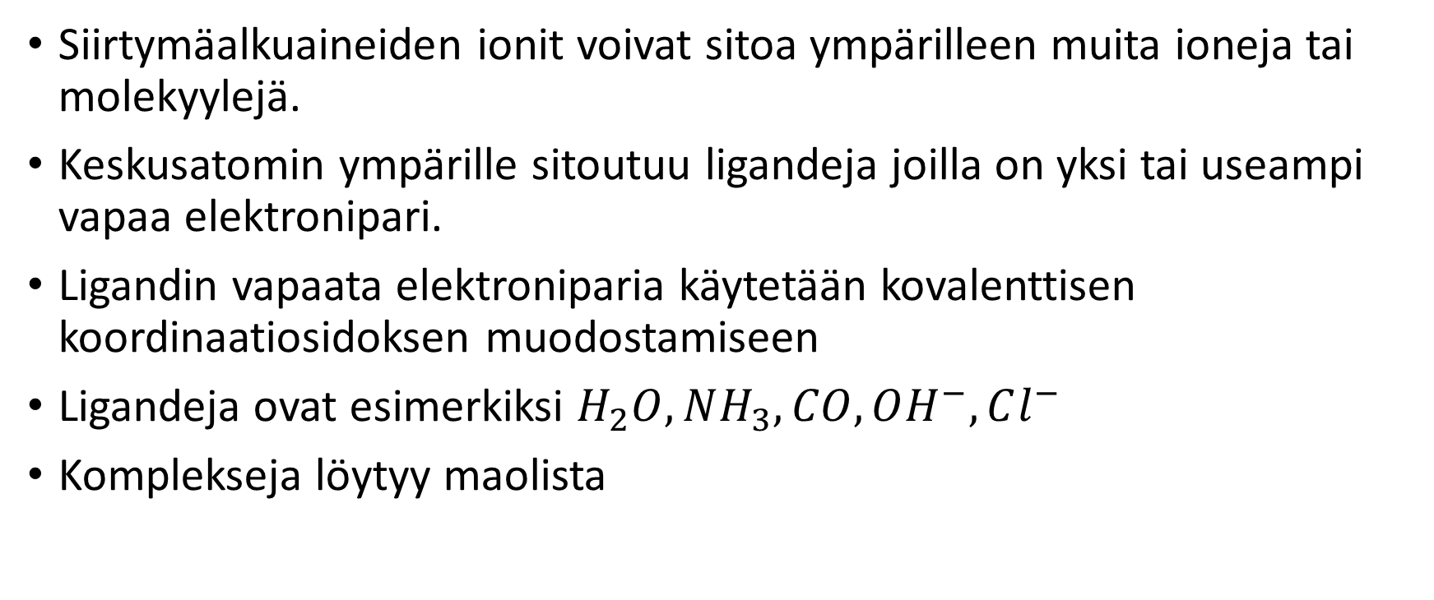
Kompleksi-ionit
Siirtymäalkuaineiden ionit voivat sitoa ympärilleen muita ioneja tai molekyylejä.
Keskusatomin ympärille sitoutuu ligandeja joilla on yksi tai useampi vapaa elektronipari.
Ligandin vapaata elektroniparia käytetään kovalenttisen koordinaatiosidoksen muodostamiseen
Ligandeja ovat esimerkiksi $H_{2}O,NH_{3}, CO, OH^{−}, Cl^{−}$
Komplekseja löytyy maolista

Slide 7
Katalyytit
Hapetuslukujen vaihteleminen lisää siirtymämetallien kykyä toimia katalyyttina

Slide 8
Tehtäviä
3.1, 3.6, 3.8, 3.12

